Slide 1
Презентация по окружающему миру 4 класс Учитель: Макшакова Т.В. Лицей 533 Санкт – Петербург 2013- 2014 учебный год

Slide 2
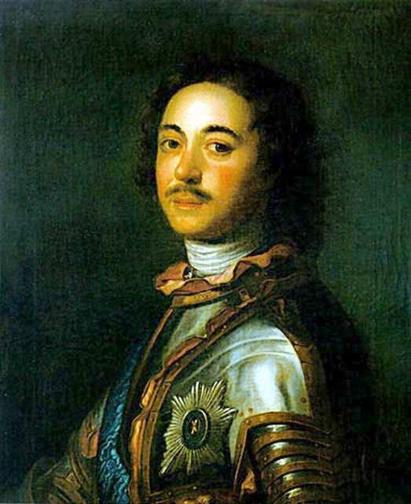
Петр Великий

Slide 3
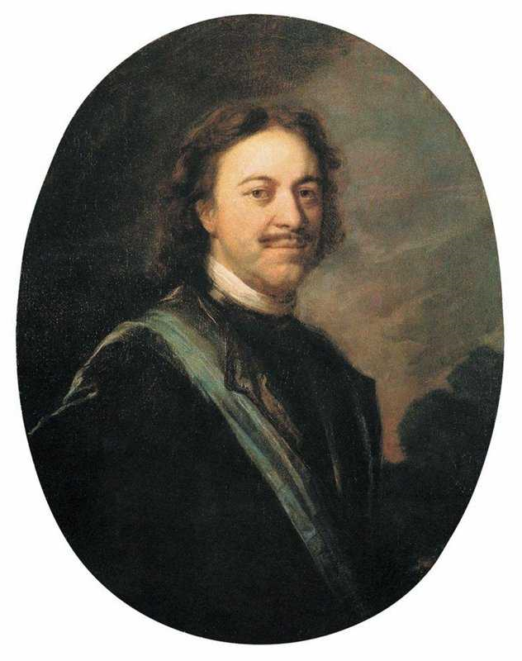
Где мы- там и победа!

Slide 4
Работа в рабочих группах Темы:
1) Юность Петра.
2) Царь- реформатор.
3) Морская держава.
4) Город на Неве.
5) Это интересно.

Slide 5
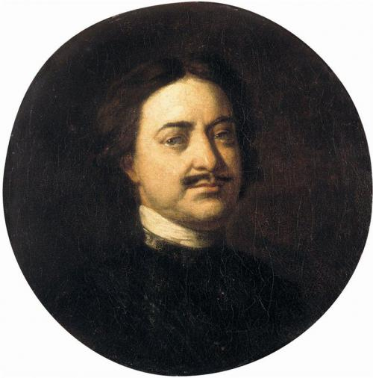
Работа в экспертных группах. Обсуждение.

Slide 6
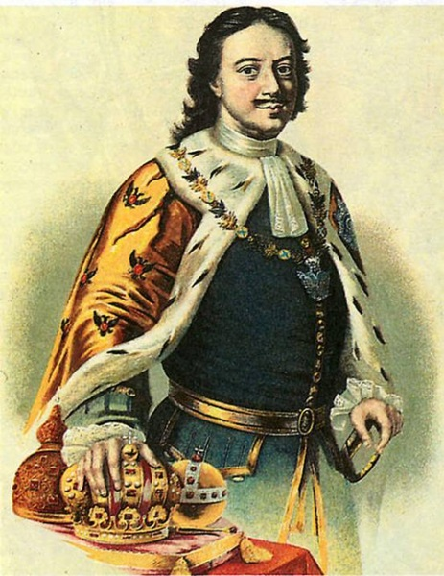
Работа в рабочих группах. Выступление по темам.

Slide 7
Темы для сообщений:
1) Создание флота.
2) Развитие культуры в России.
3) Создание армии.
4) Создание первой печатной газеты.
5) Открытие первого музея в России.
6) Открытие первой публичной библиотеки.

Slide 8
Лист самооценки:
1) Я предлагал идеи, повлиявшие на результат работы;
2) Я чувствовал себя включенным в работу;
3) Я задавал уточняющие вопросы;
4) Мне понравилось работать в группе;
5) Я умею найти нужную информацию.

Slide 9
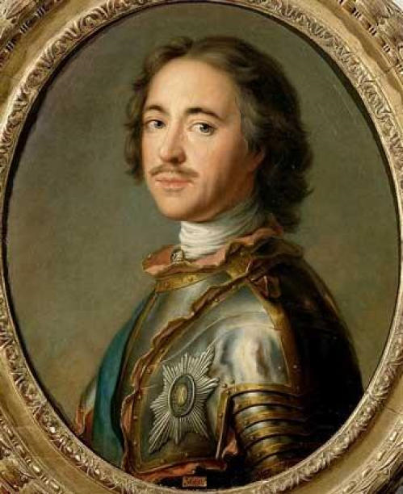
Спасибо за работу!

